Slide 1



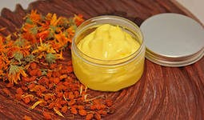
Мазі комбіновані. Креми. Гелі.
ОДЕСЬКИЙ НАЦІОНАЛЬНИЙ МЕДИЧНИЙ УНІВЕРСИТЕТ
КАФЕДРА ТЕХНОЛОГІЇ ЛІКІВ
Практичне заняття з дисципліни «Технологія ліків»
Презентацію підготував:
д.фарм.н. Борисюк І.Ю.
доц. Фізор Н.С.
ас. Молодан Ю.О.
ас. Акішева А.С.
Одеса 2021

Slide 2
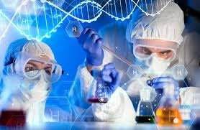
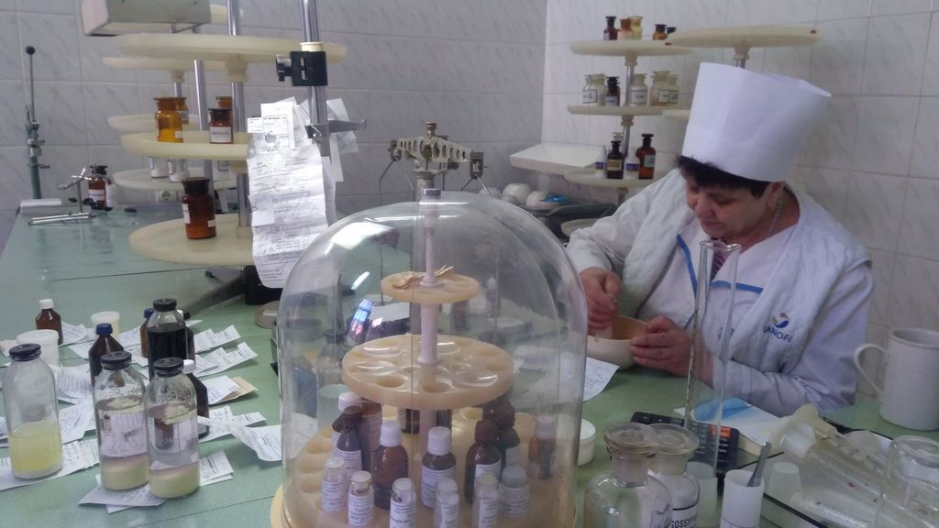
План практичного заняття:
1
Характеристика комбінованих мазей
Загальні правила виготовлення комбінованих мазей
2
3
Технологія комбінованих мазей
4
Характеристика гелів
5
Характеристика кремів
6
Оцінка якості мазей

Slide 3


КОМБИНОВАНІ МАЗІ – це багатофазні мазі, які містять різні за властивостями ЛР, і утворюють різні типи дисперсних систем
(розчини, суспензії, емульсії)
1
Вибір технології залежить від:
2
фізико-хімічних властивостей ЛР
дисперсної системи, що утворюється
маси ЛР
комбіновані мазі готують шляхом поєднання різних типів мазей, виготовлених за правилами виготовлення даних мазей
мазь готують в одній ступці
3
послідовність виготовлення дисперсних систем
мазь-емульсія
раціонально поєднувати суспензію і розчин
мазь-суспензія мазь-розчин
можливо поєднати виготовлення окремих типів мазей

Slide 4

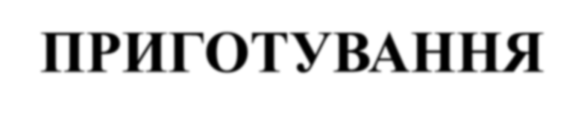
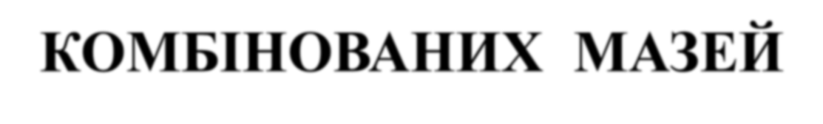
АЛГОРИТМ ПРИГОТУВАННЯ КОМБІНОВАНИХ МАЗЕЙ
АНАЛІЗ РЕЦЕПТУ
Фізико-хімічні властивості ЛР (розчинність)
Визначення типу дисперсної системи, що утворюється
ЛАНОЛІН-ВАЗЕЛІНОВА ОСНОВА:
емульсійна основа 2-го роду (вода/олія)
ланолін водний
70%
ланолін безводний вода очищена вазелін
емульгатор 2-го роду дисперсна фаза дисперсійне середовище
вазелін
таким чином,
РОЗЧИННІСТЬ ЛР
ТИП ДИСПЕРСНОЇ СИСТЕМИ, ШО УТВОРЮЄТЬСЯ
ЛР, розчинні у вазеліні (в дисперсійному середовищі)
ВВОДЯТЬСЯ ПО ТИПУ РОЗЧИНУ
водний розчин емульгують ланоліном
ЛР, розчинні у воді (в дисперсній фазі)
ВВОДЯТЬСЯ ПО ТИПУ ЕМУЛЬСІЇ
ЛР
подрібнюють по правилу Дерягіна
ЛР, нерозчинні
ні в вазеліні, ні у воді
ВВОДЯТСЯ ПО ТИПУ СУСПЕНЗІЇ

Slide 5

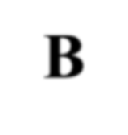
АЛГОРИТМ ВИГОТОВЛЕННЯ КОМБІНОВАНИХ МАЗЕЙ
ППК (зворотній бік)
Маса мазі = сумі маси усіх інгредієнтів мазі
% ЛР (окремо для кожної дисперсної системи):
^{m}ЛР ^{– m}мазі
Х – 100 Х = % ЛР
далі розрахунки в ППК (з.б.) ведуть відповідно до того, які дисперсні системи утворюються в мазі
% ЛР, розчинних у воді
< 5%
Вода очищена
(30 % із ланоліну водн.)
перевести в краплі (< 1 мл)
Ланоліну б/в = ланоліну водн. – вода
або (якщо прописана:)
Розчин адреналіну г/хл. 0,1% (КП 1,1) краплі (по пропису) ^{Х} 1,1 =
% ЛР, не розчинних
ні у воді, ні в основі
< 5%
Масла вазелінового (по правилу Дерягіна) m масла ваз. = ½ m_{ЛР})
(перевести в краплі)
3. % ЛР, розчинних в основі (вазеліні)
< 5%
Масло вазелінове (для розчинення
^{m}масла ваз. ^{= m}ЛР⁾
(перевести в краплі)
> 5%
4. Основа (m_{основи}=m_{ЛР})
> 5%
11. Основа
⁽mоснови ^{= ½} mЛР⁾
> 5% див. п. 11

Slide 6
АЛГОРИТМ ВИГОТОВЛЕННЯ КОМБІНОВАНИХ МАЗЕЙ
ЛР для виготовлення мазі-розчину і мазі-суспензії < 5%, для розчинення речовин (розчин) і подрібнення ЛР по правилу Дерягіна (суспензія)
використовують більшу кількість подібної до основи рідини (вазелінового масла)
ПОЄДНАННЯ ФАЗ
в комбінованих мазях можно поєднувати виготовлення суспензійної мазі і мазі-розчину
для цього
ЛР для виготовлення мазі-суспензії подрібнюють і відсувають від центру ступки (чи вибирають на капсулу) потім
ЛР для виготування мазі- розчину розчиняють у розрахованій кількості допоміжної рідини (в залежності від % ЛР- вазеліновому маслі або підплавленій основі)
ЛР для виготовлення мазі-розчину і
мазі-суспензії в одному випадку < 5%
(використовують масло вазелінове), а в іншому > 5%
(використовують підплавлену основу), то для:
розчинення речовини (приготування розчину)
подрібнення ЛР по правилу Дерягіна
(суспензія)
використовують підплавлену основу

Slide 7
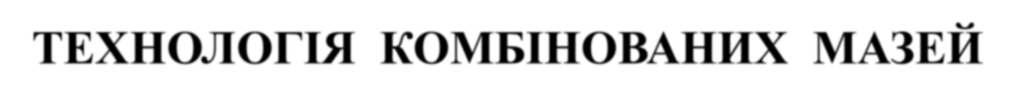

ТЕХНОЛОГІЯ КОМБІНОВАНИХ МАЗЕЙ
Д.л.п. – комбінована мазь, до складу якої входить
психотропна речовина - ефедрину гідрохлорид, сильнодіючі речовини - димедрол і стрептоцид, пахуча і летюча речовина - ментол.
стрептоцид – важкоподрібнювана, не розчинний ні у основі, ні у воді (мазь-суспензія)
ментол - розчинний в основі (мазь-розчин), ефедрину гідрохлорид і димедрол - розчинні у воді (мазь- емульсія) Ефедрину гідрохлорид та димедрол знаходяться на предметно-кількісному обліку
Rp.: Ephedrini hydrochloridi
Dimedroli ana 0,3
Streptocidi Mentholi Lanolini Vaselini
M.D.S. Наносити на
0,5
0,1
5,0
10,0
слизову оболонку носу
ЛПЗ
Перевіряють відповідність ефедрину гідрохлориду нормі одноразового відпустку (за наказом МОЗ № 117 - 0,6). Вона не завищена.
лікар
ППК (зворотній бік)
Маса мазі 10,0 + 5,0 + 0,1 + 0,5 + 0,3 + 0,3 = 16,2
% нерозчинних речовин (стрептоциду) 0,5 – 16,2
х – 100,0 х ≈ 3,1% < 5%
Спирту етилового для подрібнення стрептоциду 1,0 – 5 крап.
0,5 – х
0,1 – 16,2
х – 100,0
х ≈ 3 крап.
% речовин, розчинних в основі (ментол)
Масла вазелінового
х ≈ 3,1% < 5%
1,0 – 23 крап.
(1/2 от mстрептоциду + mментола)
0,25(0,35) – х х ≈ 6(8) крап.
% водорозчинних речовин (димедролу і ефедрину г/х) 0,6 – 16,2
х – 100,0 х ≈ 3,7% <
5%
Води очищеної (із ланоліну водного) 5,0 – 100%
х – 30%
х = 1,5 (30 крап.)
Ланоліну безводного 5,0 – 1,5 = 3,5

Slide 8

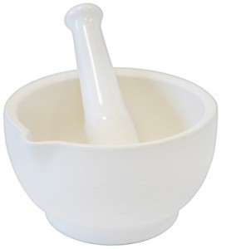
ТЕХНОЛОГІЯ КОМБІНОВАНИХ МАЗЕЙ
Капсула
ланолін б/в
Відважування вазеліну і ланоліну безводного
Відважування стрептоциду і подрібнення з етанолом
Відсунути від центру ступки
Відважування ментолу
і розчинення в маслі вазеліновому
Подрібнення стрептоциду з отриманим розчином (по правилу Дерягіна)
Додавання частини вазеліну з капсули
(мазь відсунути на край ступки)
Відмірювання води очищеної
вазелін
1
2
3
4
5
6
7
отримати
Відважування і розчинення ефедрину гідрохлориду
Відважування і розчинення димедролу
Емульгування ланоліном б/в
за вимогою
8
9
6
10
11
Додавання раніш приготовленої мазі
11

Slide 9
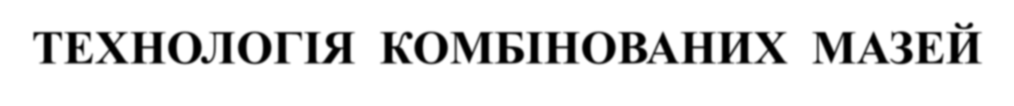

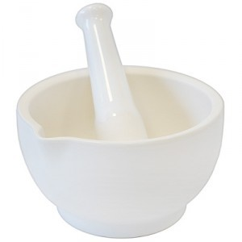
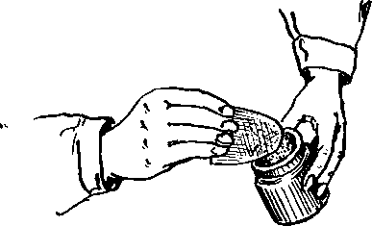
ТЕХНОЛОГІЯ КОМБІНОВАНИХ МАЗЕЙ
Капсула
ланолін б/в
вазелін
Додавання залишку вазеліну і гомогенізація мазі
12
13
Фасовка мазі
Укупорювання Оформлення до відпуску
14
ППК (лицевий бік)
15
Дата № рецепту
Streptocidi 0,5
Ol. Vaselini gtts. VI (1,0 – 23 кап.)
Выдал: Ephedrini hydrochloridi 0,3
Дата Підпис
Получил: Ephedrini hydrochloridi 0,3
Дата Підпис
Mentholi 0,1
Aq. purificatae gtts. XXX (1 мл – 20 кап.)
Ephedrini hydrochloridi 0,3
Dimedroli Lanolini anhydrici
0,3
3,5
Опечатують, наклеюють СИГНАТУРУ, Етикетки
«Поводитися з обережністю»,
«Берегти від дітей»
«Зберігати в прохолодному місці», «Зберігати в захищеному від світла місці»
Vaselini 10,0
m_{заг.} = 16,2
Приготував Перевірив

Slide 10

ТЕХНОЛОГІЯ КОМБІНОВАНИХ МАЗЕЙ
Д.л.п. – комбінована мазь, до складу якої
Rp.: Mentholi 0,1
Protargoli 0,5
Lanolini 5,0
Zinci oxydi 1,0
Vaselini 15,0
Misce, ut fiat unguentum
Da. Signa. Мазь для носу
лікар
входять: пахуча і летюча речовина - ментол, яка розчиняється в основі (мазь-розчин) цинку оксид - не розчинний ні у основі, ні у воді (мазь-суспензія), протаргол - розчинний у воді (мазь-емульсія)
ППК (зворотний бік)
Маса мазі 15,0 + 5,0 +5,0 + 0,1 + 0,5 = 21,6
% нерозчинних речовин (цинку оксиду) 1,0 – 21,6
х – 100,0 х ≈ 4,6 % < 5 %
Гліцерину на розтирання протарголу 1,0 – 6-8 крап.
0,5 – х
% речовин, розчинних в основі (ментолу)
х ≈ 4 крап.
0,1 – 16,6
х – 100,0 х ≈ 0,6% < 5 %
Масла вазелінового
(1/2 від mцинку оксиду + mментолу)
Води очищеної (із ланоліну водного) Ланоліну безводного 5,0 – 1,5 = 3,5
1,0
0,5 – х
– 23 крап.
х ≈ 12 крап.
5,0 – 100 % х – 30 %
х = 1,5 (30 крап.)

Slide 11
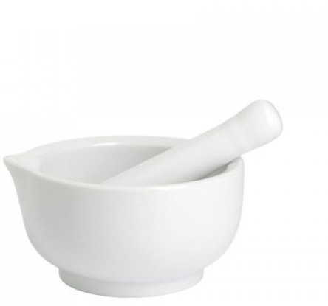
ТЕХНОЛОГІЯ КОМБІНОВАНИХ МАЗЕЙ
Відважування вазеліну і
Капсула
ланоліну безводного
Відважування цинку оксиду і диспергування з вазеліновим маслом
Додавання частини вазеліну і
(відсунути від центру ступки)
Відважування ментолу
і розчинення в маслі вазеліновому
вазелін
ланолін б/в
1
2
3
4
Додавання частини вазеліну з капсули (мазь відсувають на край ступки)
5
6
Відважування протарголу і розтирання з гліцерином
Відмірювання води очищеної Розтирання протарголу
7
8
3, 6
Емульгування ланоліном б/в
Додавання раніш приготовленої мазі
9
10
11

Slide 12
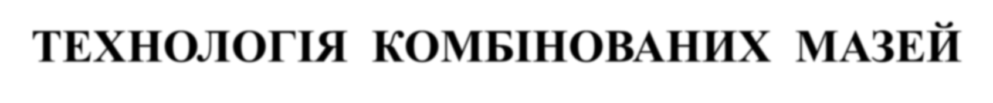

ТЕХНОЛОГІЯ КОМБІНОВАНИХ МАЗЕЙ
Капсула
вазелин
Додавання залишку вазеліну і гомогенізація мазі
11
11
Фасовка мазі
Укупорювання Оформлення до відпуску
12
ППК (лицевий бік)
13
Дата Zinci oxydi Mentholi
№ рецепту
1,0
0,1
Ol. Vaselini gtts. ХІI (1,0 – 23 крап.)
Protargoli 0,5 Glycerini gtts. IV
Aq. purificatae gtts. XXX (1 мл – 20 кап.)
Етикетки «Зовнішнє»,
«Берегти від дітей»
«Зберігати в прохолодному місці», «Зберігати в захищеному від світла місці»
Lanolini anhydrici 3,5 Vaselini 10,0 m_{заг.} = 21,6
Приготував Перевірив

Slide 13

ТЕХНОЛОГІЯ КОМБІНОВАНИХ МАЗЕЙ
Відважування вазеліну і
Капсула
ланоліну безводного
Відважування цинку оксиду і диспергування з вазеліновим маслом
Додавання частини вазеліну і
(відсунути від центру ступки)
Відважування ментолу
і розчинення в маслі вазеліновому
вазелін
ланолін б/в
1
2
3
4
Додавання частини вазеліну з капсули (мазь відсувають на край ступки)
5
6
Відважування протарголу і розтирання з гліцерином
Відмірювання води очищеної Розтирання протарголу
7
8
3, 6
Емульгування ланоліном б/в
Додавання раніш приготовленої мазі
9
10
11

Slide 14
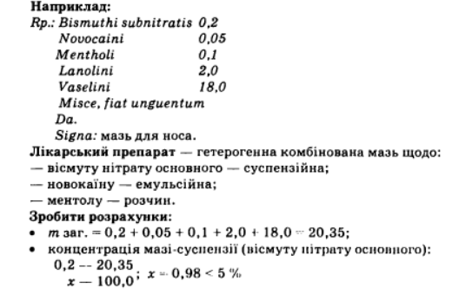
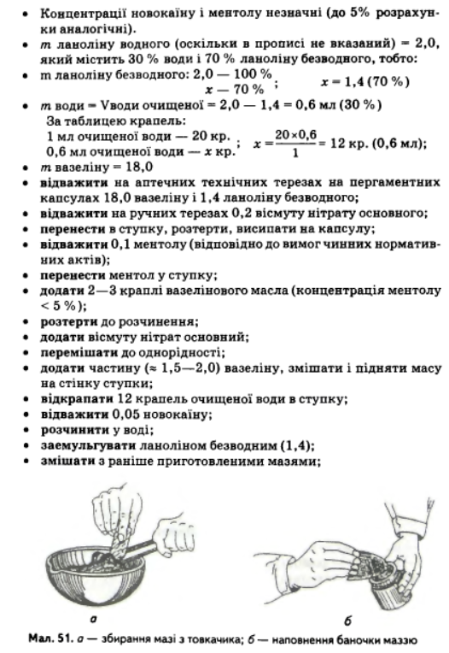
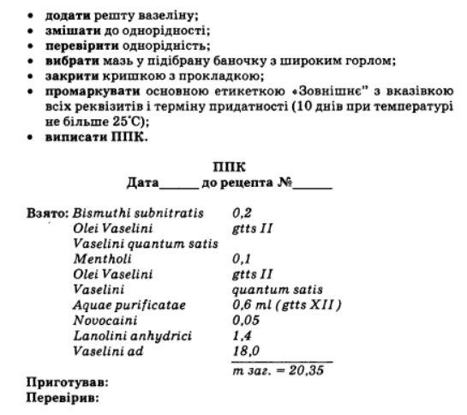

Slide 15
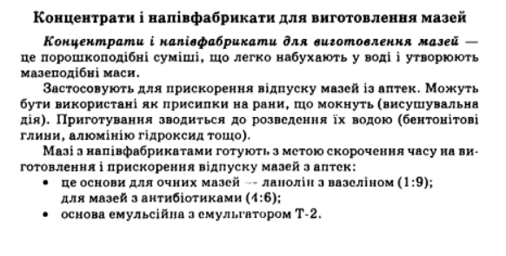

Slide 16
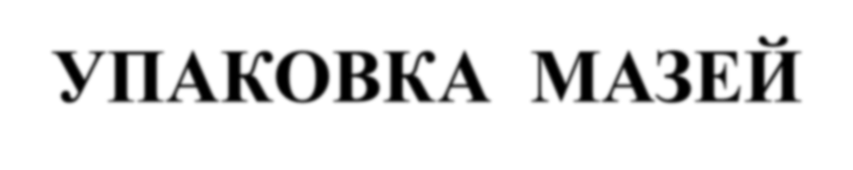
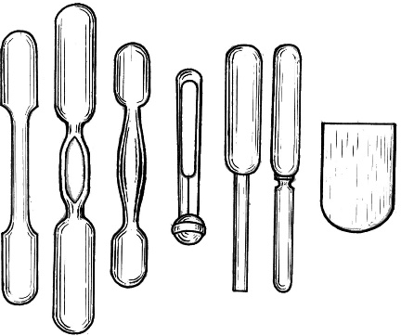
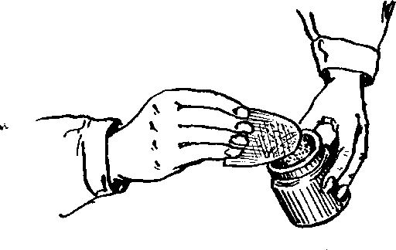
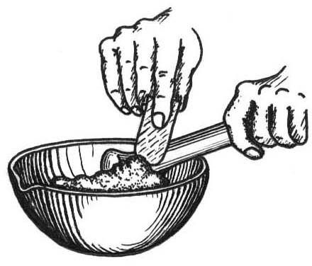
УПАКОВКА МАЗЕЙ
У скляних флаконах (контейнерах) різної місткості з
Фасуют,
пластмасовими або поліетиленовими кришками, що нагвинчуються,
упаковують і ^{або}
натягуються (під які підкладають картонні прокладки з
відпускають
двостороннім поліетиленовим покриттям)
У металевих тубах з внутрішнім лаковим покриттям, захисною
мембраною та латексним кільцем
мазь переносять із ступки у флакон (контейнер) за допомогою шпателя і целулоїдної пластинки
якою мазь збирають з пестика та стінок ступки

Slide 17
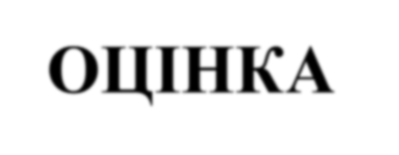


ОЦІНКА ЯКОСТІ МАЗЕЙ
Перевірка документації (рецепт, паспорт ПК) Якість упаковки
Оформлення до відпуску
Однорідність, відсутність розшаровування і механічних включень, колір, запах
Відхилення в масі
Якість мазей оцінюють

Slide 18
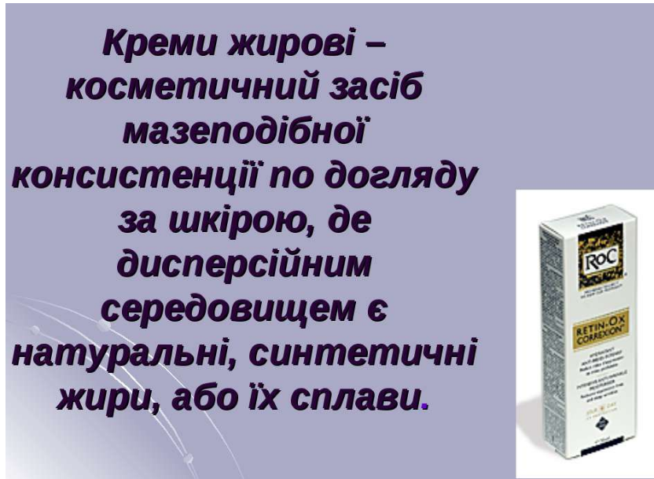
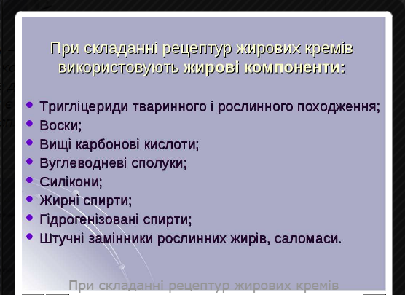
Креми - м’які лікарські засоби для місцевого застосування, що являють собою одно-, дво- або багатофазові дисперсні системи, дисперсне середовище яких при певній температурі зберігання має, як правило, ньютонівський тип перебігу і низьке значення реологічних параметрів. Крем містить одну або більше діючих речовин та допоміжні речовини, що утворюють основу.
Креми призначені для нанесення на шкіру та її придатки, рани, виразки, певні слизові оболонки.
Залежно від основи креми бувають гідрофобними та гідрофільними.
За призначенням креми розподіляються на креми для зовнішнього застосування, назальні, вушні, очні, ректальні, вагінальні.

Slide 19
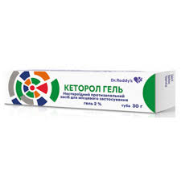
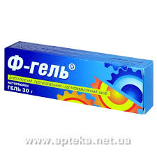
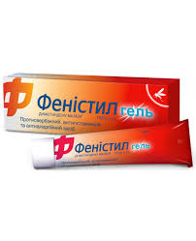
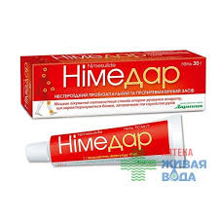
Гелі - м’які лікарські засоби для місцевого застосування, що являють собою одно-, дво- або багатофазові дисперсні системи з рідким дисперсним середовищем, реологічні властивості яких обумовлені присутністю гелеутворювачів у невеликих концентраціях. Гелеутворювачі можуть додатково виконувати роль стабілізаторів дисперсних систем: суспензій або емульсій. Такі гелі називаються відповідно суспензійними гелями або емульгелями. Гель містить одну або більше діючих речовин та допоміжні речовини, що утворюють основу.

Slide 20
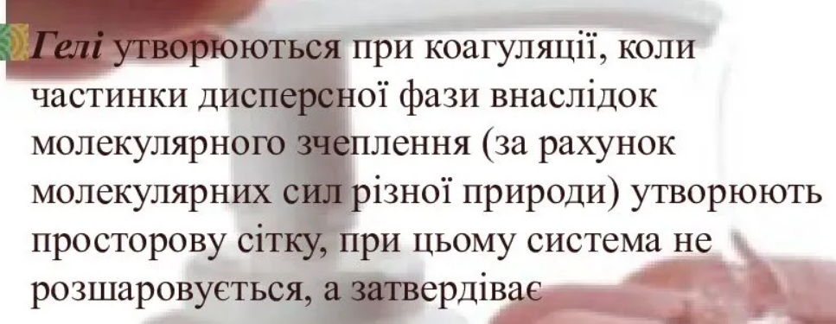
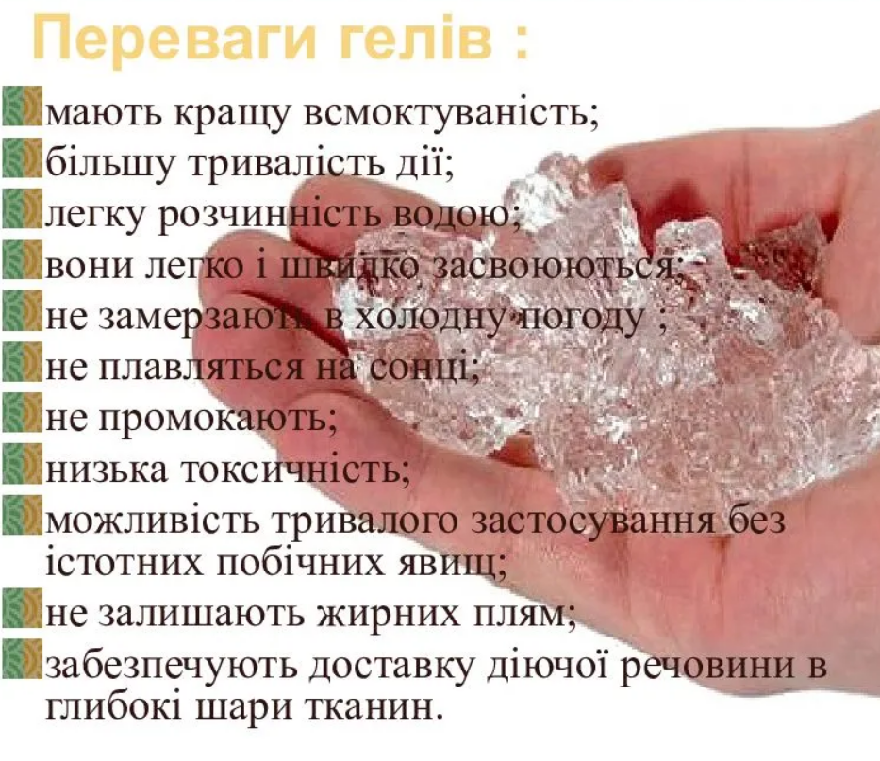

Slide 21
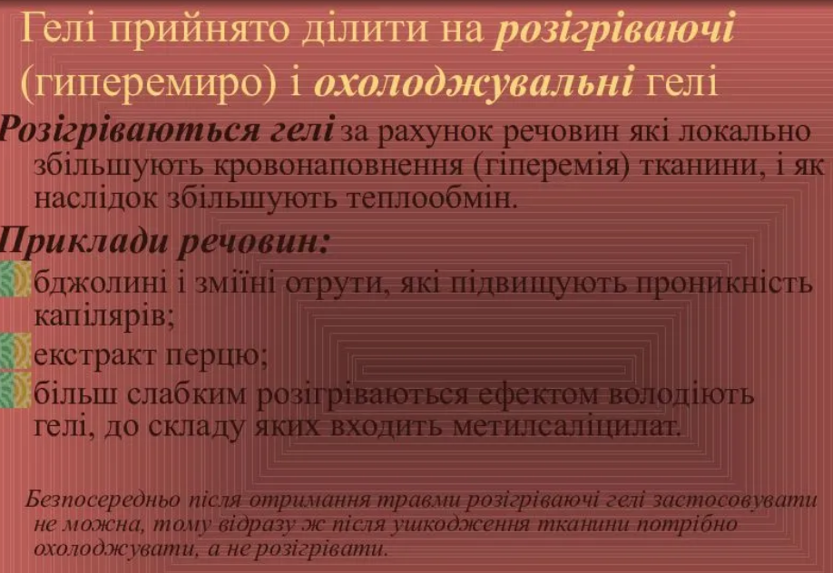

Slide 22
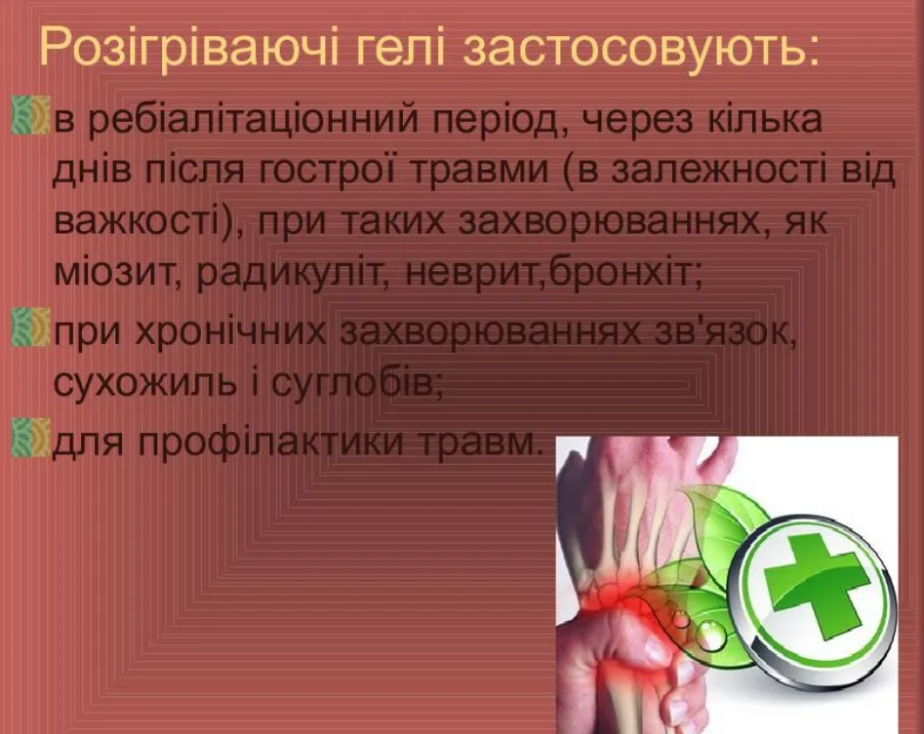

Slide 23
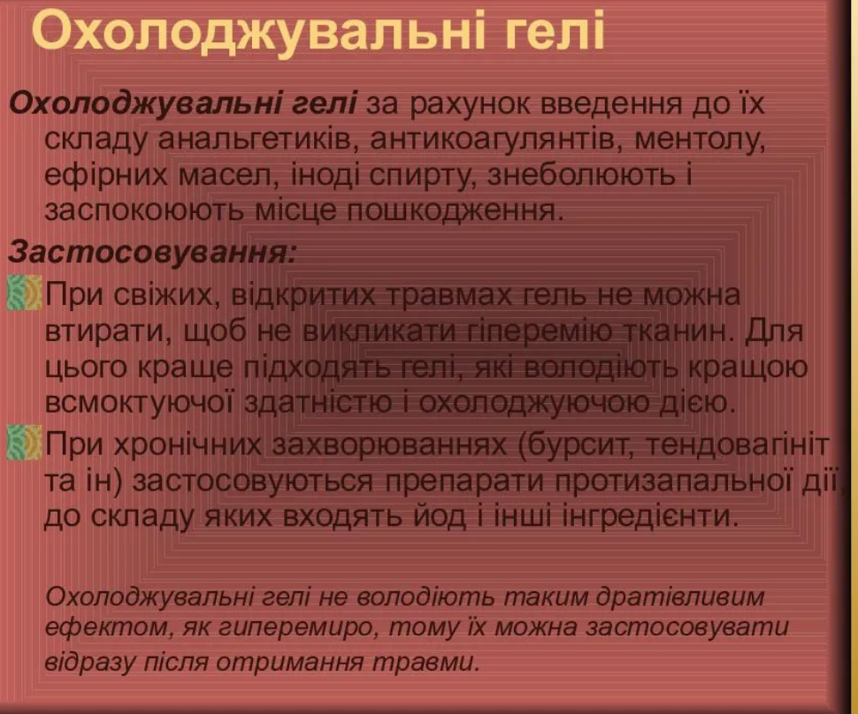

Slide 24
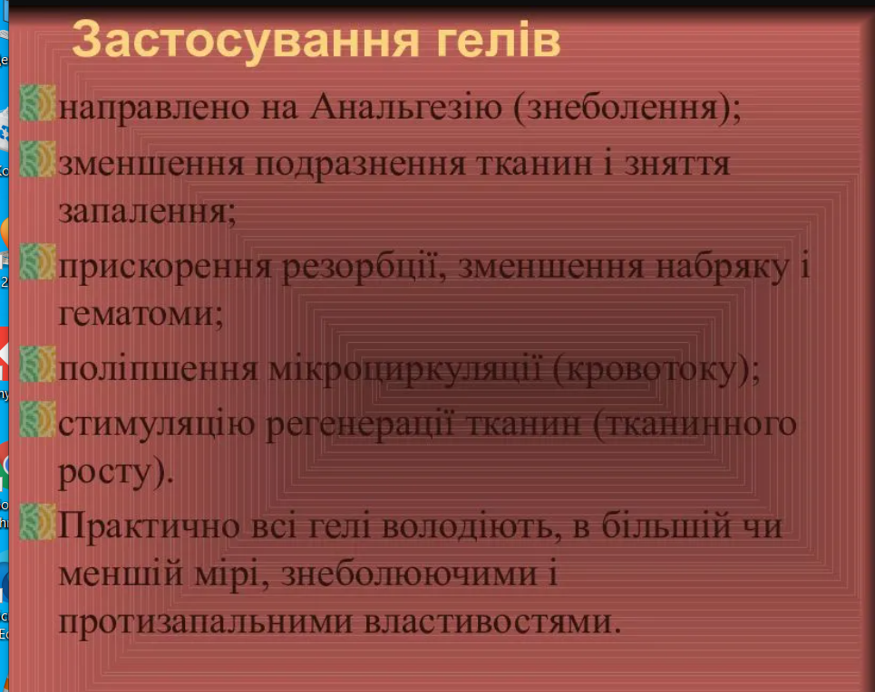

Slide 25
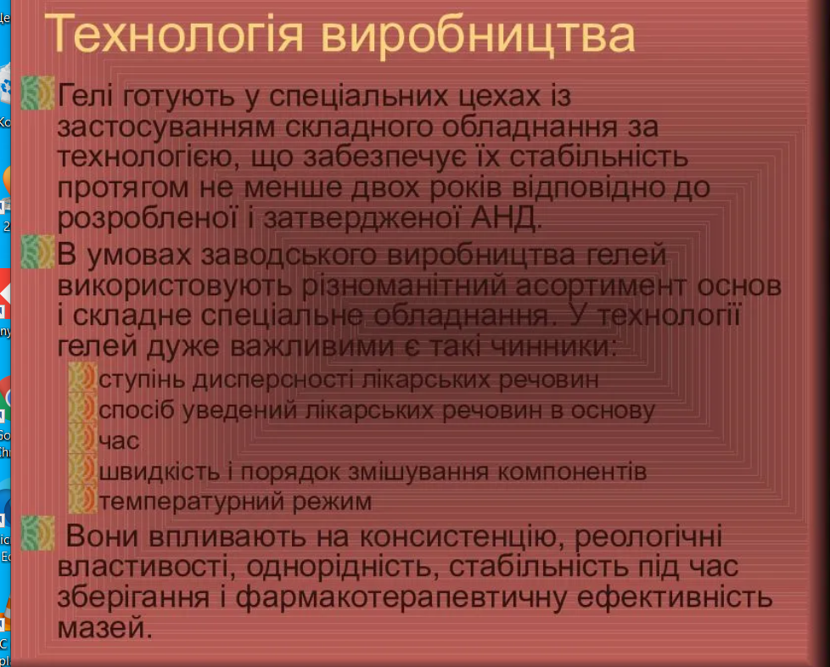

Slide 26
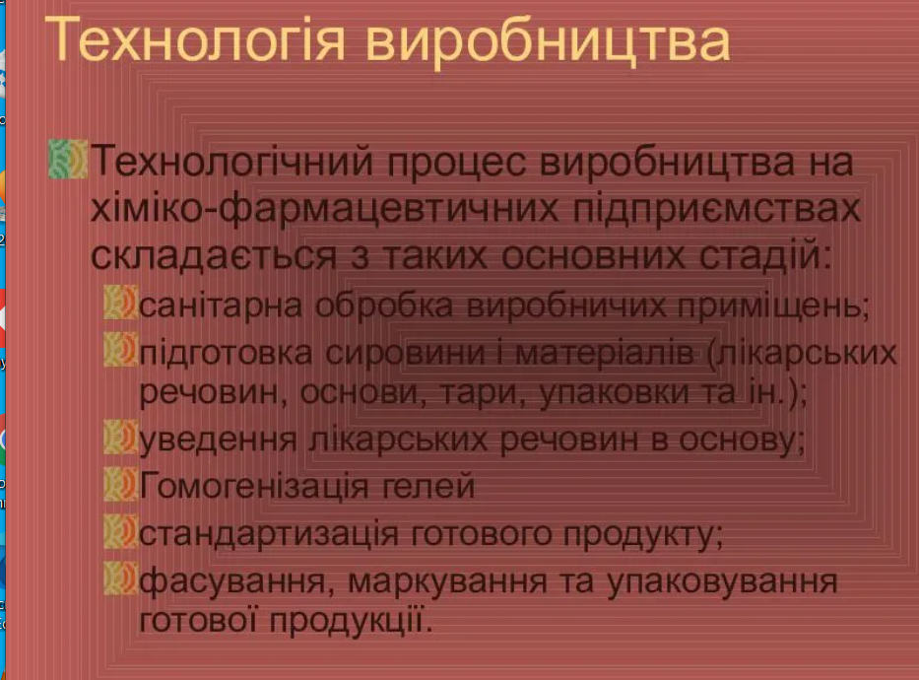

Slide 27
1
Наведено характеристику комбінованих мазей
Наведено загальні правила виготовлення комбінованих мазей
2
Охарактеризовано технологію комбінованих мазей, розібрано технологію мазей на прикладі рецептурних прописів
3
4
Наведено показники якості мазей

Slide 28
Використана література:
А.И. Тихонов, Т.Г. Ярных «Технология лекарств», уч. пособие для ВУЗ-ов, Харьков, «Оригинал», 2006 г. – 703с.
Асептичні лікарські форми: Екстемпоральна рецептура: Методичні рекомендації /О.І.Тихонов, Л.В.Бондарева, Т.Г.Ярних, Н.Ф.Орловецька та ін.; За ред. О.І.Тихонова і Т.Г.Ярних. – Х.: Вид-во НФаУ; Оригінал, 2005. – 184 с.
Тверді лікарські форми: Екстемпоральна рецептура: Методичні рекомендації /О.І.Тихонов, Л.В.Бондарева, Т.Г.Ярних, Н.Ф.Орловецька та ін.; За ред. О.І.Тихонова і Т.Г.Ярних. – Х.: Вид-во НФаУ; Оригінал, 2003. – 176 с.
М’які лікарські форми: Екстемпоральна рецептура: Методичні рекомендації /О.І.Тихонов, Л.В.Бондарева, Т.Г.Ярних, Н.Ф.Орловецька та ін.; За ред. О.І.Тихонова і Т.Г.Ярних. – Х.: Вид-во НФаУ; Оригінал, 2003. – 128 с.
Рідкі лікарські форми: Екстемпоральна рецептура: Методичні рекомендації /О.І.Тихонов, Л.В.Бондарева, Т.Г.Ярних, Н.Ф.Орловецька та ін.; За ред. О.І.Тихонова і Т.Г.Ярних. – Х.: Вид-во НФаУ; Оригінал, 2005. – 160 с.
Практикум з аптечної технології ліків; для студ. Фармац. вищ. навч. закладів / О. І. Тихонов, Т. Г. Ярних, В. О. Соболєва та ін.; За ред. О. І. Тихонова . – Х.: Вид-во НФАУ: Золоті сторінки, 2002. – 256 с.

Slide 29
ДЯКУЮ ЗА УВАГУ

